Slide 1
全拼音句試讀
試讀全羅句，寫看mai，如果需要聽看mai

Slide 2
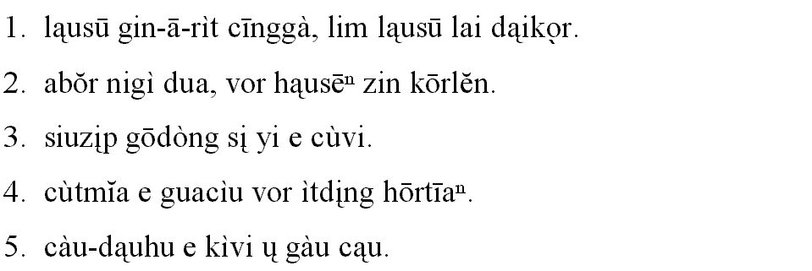
讀看mai 寫看mai 聽看mai
Notes:
lausu
abor
siuzip
cutmia
caudauhu

Slide 3
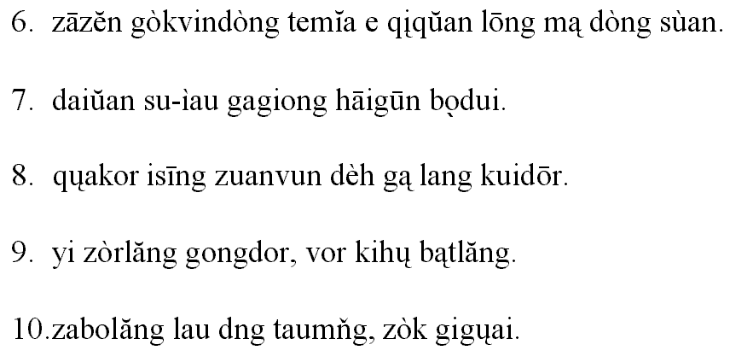
讀看mai 寫看mai 聽看mai

Slide 4
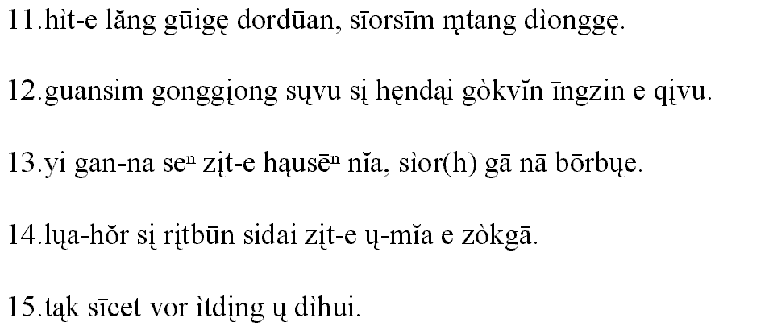
讀看mai 寫看mai 聽看mai

Slide 5
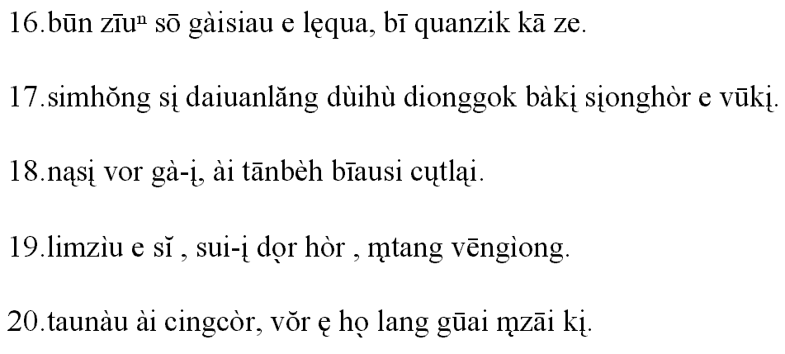
讀看mai 寫看mai 聽看mai

